Slide 1
Лекция #4
Оптоволокно (продолжение)
Активное оборудование

Slide 2
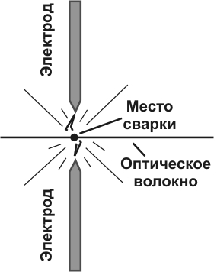
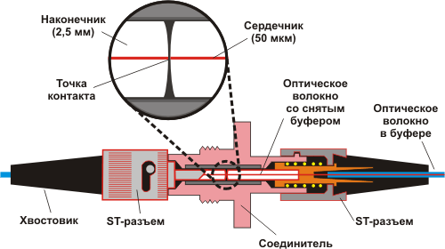
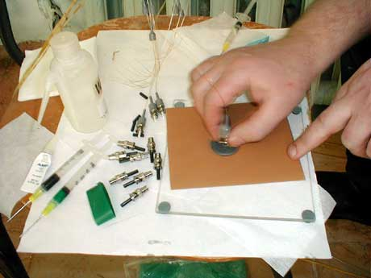
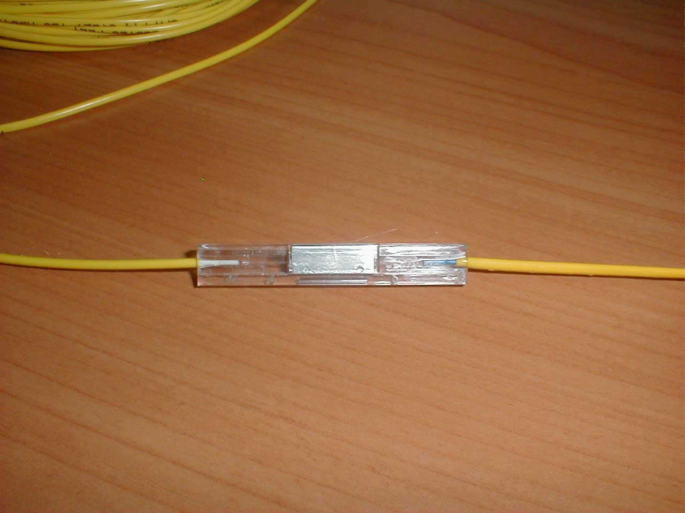
Соединение оптики
Разъем
Сварка
Клеевое соединение
Corelink
Notes:
Самое сложное в оптике – это соединение. Способы перечислены на иллюстрации.
Типы разъемов:
SC. От английского subscriber connector (абонентский разъем), а иногда используется неофициальная расшифровка Stick-and-Click (вставь и защелкни). Был разработан японской компанией NTT, с использованием такого же, как в ST, керамического наконечника диаметром 2,5 мм.
FC. Очень похож на ST, но с резьбовой фиксацией. Активно используется телефонистами всех стран, но в локальных сетях практически не встречается.
LC. Новый "миниатюрный" разъем, конструктивно идентичный SC. Пока достаточно дорог, и для "дешевых" сетей его применение бессмысленно. Как главный аргумент "за" создатели приводят большую плотность монтажа. Это достаточно серьезный довод, и в отдаленном (по телекоммуникационным меркам) будущем вполне возможно, что он станет основным типом.
Типы шлифовки.
PC, UPC, SUPC, APC (наклонная, для видеосигналов).

Slide 3
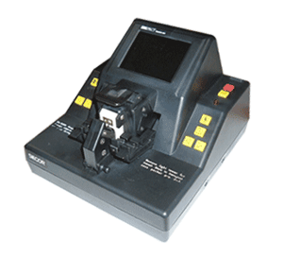
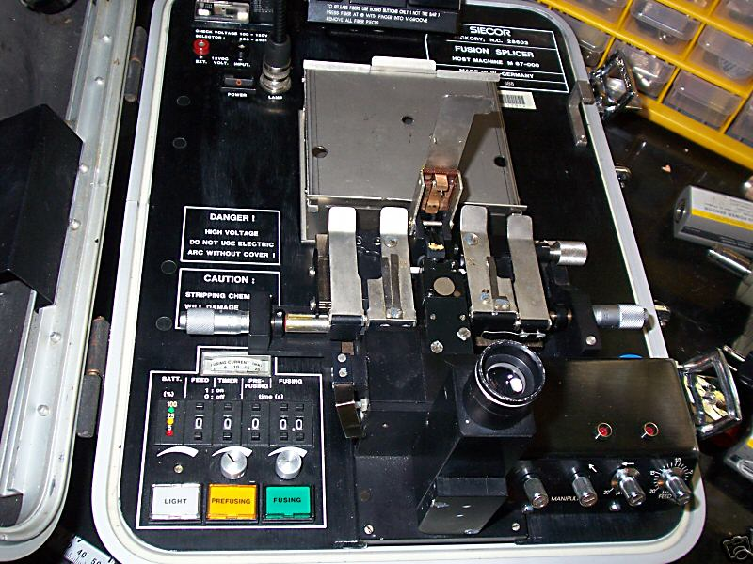
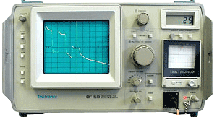
Notes:
Вот так выглядели недавно аппараты для сварки оптоволокна…
Ну и рефлектометр…
Плюс демонстрация реальной сварки волокна на аппарате KL260

Slide 4
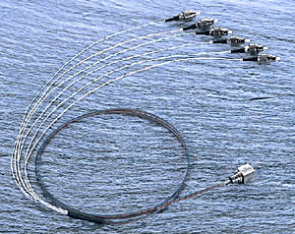
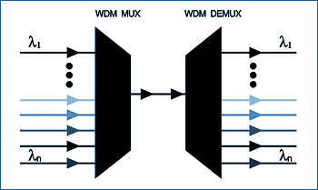
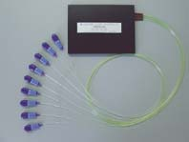
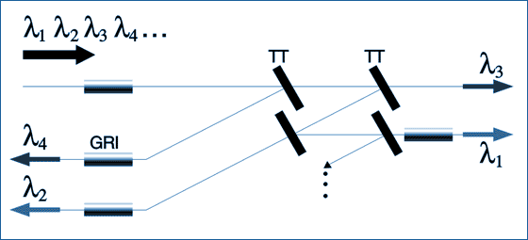
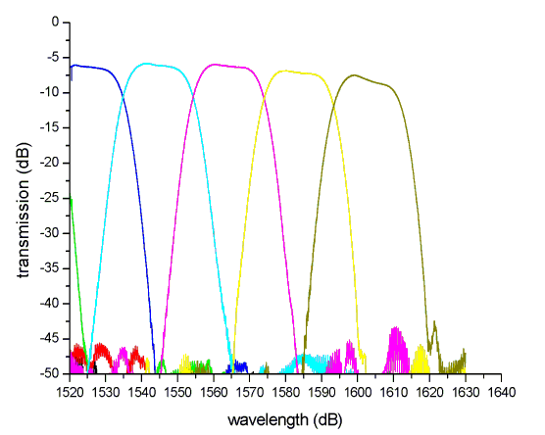
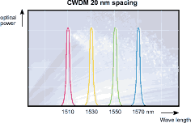
WDM и все-все
WDM, Wave Division Multiplexing
WDM (BiDi) - прием и передача по одному волокну (1310/1550)
CWDM (Coarse, грубое уплотнение) обеспечивают передачу 4-16 длин волн с шагом в 20 нм, от 1310 до 1630 нм.
DWDM (dense, тонкое уплотнение) до 144 длин, обычно с шагом менее 2 нм примерно в том же диапазоне.
Notes:
Стандартная система подразумевает два волонка – прием и передача. Просто, удобно… Но дорого – лишнее волокно на несколько сотен километров стоит не мало (особенно если оно уже проложено). Или вообще через океан - передаются до 144 каналов OC-192. При скорости 10 Гбит/с на канал, общая пропускная способность каждого волокна составит 1,44 Тбит/с.
В то же время, теоретическая пропускная способность оптики уходит далеко за горизонт, все проблемы всязаны в основном с медленной электроникой и лазерами (модулировать, кодировать, и вообще работать с терабайтными скоростями совсем не просто).
На сегодня есть несколько способов сократить количество волокон в сети передачи данных, основанных на волновом мультиплексировании (Wave Division Multiplexing, WDM) .
Такое увеличение емкости кабеля достигается исходя из фундаментального принципа физика, гласящего, что лучи света с разными длинами волн не взаимодействуют между собой. Основная идея систем WDM состоит в использовании нескольких длин волн (или частот) для передачи отдельного потока данных на каждой из них.
Системы WDM (прием и передача по одному волокну) наиболее просты, и сейчас используются буквально направо и налево. Например, прием на 1310, передача на 1550 – такие устройства стали ширпотребом. Их проще показать «в натуре».
CWDM (Coarse, грубое уплотнение) обеспечивают передачу от 8 до 16 длин волн с шагом в 20 нм, от 1310 до 1630 нм.
DWDM (dense, тонкое уплотнение) работают с количеством длин волн до 144, обычно с шагом менее 2 нм примерно в том же диапазоне длин волн.
Идея простейшая. Реализация в общем то же не сложная – есть только сложный элемент – мультиплексор.
Современные оптические мультиплексоры создаются преимущественно на основе тонкопленочных фильтров и, немного реже – на матрицах волноводных дифракционных решеток и волоконных брэгговских решетках
Тонкопленочный фильтр состоит из нескольких слоев прозрачного диэлектрического материала с различными показателями преломления, нанесенных последовательно друг за другом на оптическую подложку. На каждой границе раздела между слоями из-за различия их показателей преломления часть падающего светового пучка отражается обратно.
Выглядят волны почти так, как показано на листе…

Slide 5
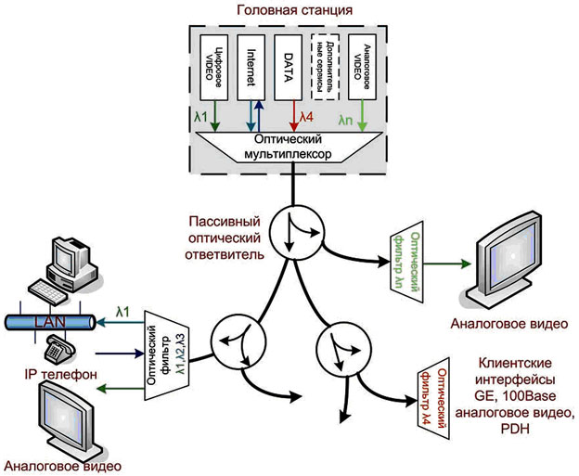
PON, Passive Optical Network
Один сегмент сети PON охватывает до 32 абонентских узлов в радиусе до 20 км
Узел рассчитан на жилой дом или офисное здание. Предоставляются интерфейсы 10/100BaseT и до 20 E1.
Центральный узел поддерживает до 4 сегментов PON
Закрытый стандарт
Высокая стоимость оборудования
Сложность, а значит дороговизна обслуживания.
Notes:
Конкурирует с ними система PON, Passive Optical Network.
PON – это современная технология для построения решений "последней мили" по оптике. Суть технологии PON заключается в том, что между центральным узлом, обеспечивающим подключение к магистрали (SDH/Eth), и абонентскими узлами создается полностью пассивная оптическая сеть древовидной топологии. В промежуточных узлах дерева размещаются компактные пассивные оптические разветвители (сплиттеры), не требующие питания и обслуживания.
Один сегмент сети PON охватывает до 32 абонентских узлов в радиусе до 20 км. Все абонентские узлы являются терминальными, то есть отключение или выход из строя одного из узлов никак не влияет на работу остальных. Каждый абонентский узел рассчитан на обычный жилой дом или офисное здание и может охватывать сотни абонентов, предоставляя интерфейсы 10/100BaseT и до 20 E1. Центральный узел поддерживает до 4 сегментов PON.
Для передачи прямого и обратного канала используется одно оптическое волокно, полоса пропускания которого динамически распределяется между абонентами. Нисходящий поток от центрального узла к абонентам идет на длине волны 1550 нм и имеет скорость 622 Мбит/с (в сумме для всех абонентов). Восходящие потоки от абонентов идут на длине волны 1310 нм с использованием протокола множественного доступа с временным разделением (TDMA) и также имеют суммарную скорость 622 Мбит/с.
Вроде бы идеал? Не совсем так.
Пожалуй, главный минус – специфичность технологии – это не открытый стандарт, это буквально «вещь в себе». Кроме того, много проблем с оптическим бюджетом, и сложностью элеметной базы.
Например, варить такую сеть только хорошим аппаратом, и сразу проверять все стыки. Да еще далеко не любой рефлектометр «возьмет» такую сеть.
А если кабель порвали? А если дом построили на пути? А если нужно удлиннить? Такие изменения очень серьезно влияют на всю сеть в целом.
Да еще надо отличать APON/ BPON/EPON/GPON/DWDM… Причем различия, увы, отнюдь не на уровне активного оборудования. Различна вся сеть – сплтеры, количество оптических разветвителей, и т.п. Построить такую сеть – можно оказаться заложником всего одной фирмы-произволителя оборудования. Что, конечно, малоприятно.
Ну и конечно цена (причем как самих устройств, так и их обслуживания) – она не обрадует.
Если говорить кратко:
Закрытый стандарт
Высокая стоимость оборудования
Сложность, а значит дороговизна обслуживания.
Езернет ударил по PON дешевым оптоволокном. Вот например Эрланг с некоторых пор просто не закупает кабеля менее чем на 96 волоконо.
Всем понятно, почему он делает именно так?
И главное – CWDM, DWDM – это магистральные технологии. PON – расчитана на включение конечных пользователей (что дорого), но на магистраль масштабируется относительно плохо. Ну например – 32 ответвления, на 20 км – это разве много?

